Slide 1
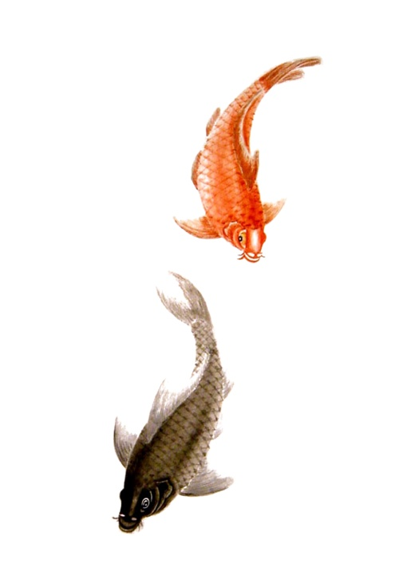

自我介绍 introduce yourself

Slide 2

我从台湾来，我住在台北。
我的兴趣是唱歌和看书。
没事的时候，我喜欢去公园散步。
我最喜欢吃土豆(tǔdòu potato)和水果。
我想教中文是因为我很喜欢汉字，
再说，也可以认识很多学生。
希望你们多说中文，少说英文。
相信你们的中文一定会越来越好。

Slide 3
林老师在台湾 review:14-15

Slide 4
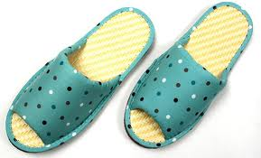
(小英到兔子老师家拜访 bàifǎng visit)
小英:我在台北住了十年，台北的夏天越来越热，今年最热。
兔子:对啊，请进，穿拖鞋(tuōxié)吧。
小英:谢谢你，兔子，你在忙什么？
兔子:我在打包行李呢！
小英:你要去哪里啊？
到___家拜访
Visit someone
打包行李 dǎbāo xínglǐ
to pack the luggage

Slide 5
兔子:我要去捷克教中文。听说那里的牛奶又便宜又好喝。
小英:可是那里的冬天又冷又干，你会冷死吧？
兔子:所以我带了冬天穿的衣服、冬天穿的鞋子、冬天吃的泡面......
小英:别带太多东西，要不然太重得（děi）加钱。
兔子:好吧，那我再看看，把不需要的东西放在台湾。
干 gān dry
泡面 pàomiàn instant noodle
需要 xūyào need

Slide 6
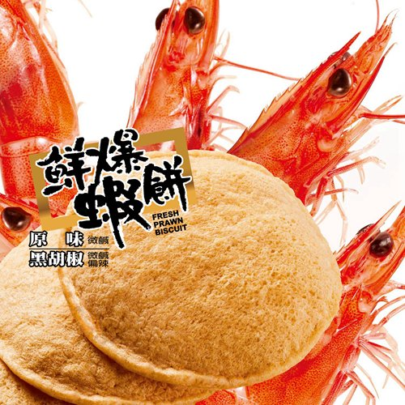
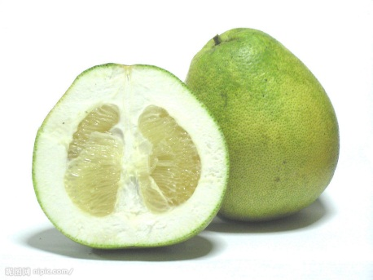
(兔子老师和柚子老师在机场)
兔子:现在已经十点了，我还没吃晚饭，我饿死了。
(兔子老师把虾饼(xiābǐng)打开，吃了起来。)
兔子:柚子，你要不要吃？
柚子:不好意思，我对海鲜（hǎixiān seafood）过敏，再说，如果吃太多的话，会越来越胖。
兔子:对不起，我不知道你对海鲜过敏。你要不要喝一点水？
柚子:好，谢谢你。

Slide 7
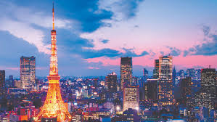
兔子:我们等飞机等了一个钟头了。
柚子:我去日本的时候也等了一个钟头。
兔子:我不知道你去过日本，你去过日本几次？
柚子:我去过日本一次。

Slide 8
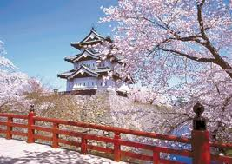
兔子:你是跟谁去的?
柚子:我是自己去的。
兔子:是什么时候去的？
柚子:是春天去的，
日本的樱花(yīnghuā)又多又漂亮。
兔子:真羡慕(xiànmù)你！飞机好像来了，我们把行李拿好，可以走了。
Cherry blossom
How I envy you!

Slide 9
说说你的旅行经验 talk about your travel experience
lǚxíng jīngyàn

Slide 10
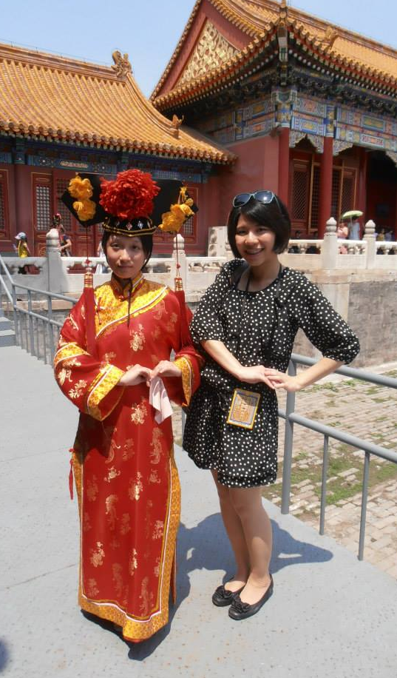
我去过北京一次，是跟朋友一起去的。我们在北京玩了两个星期。我不喜欢北京的食物，因为又油又咸（xián）。我的朋友对北京的空气过敏，他一出门就不舒服。
油 yóu grease (a.);oil (n.)
咸 xián salty (a.)

Slide 11
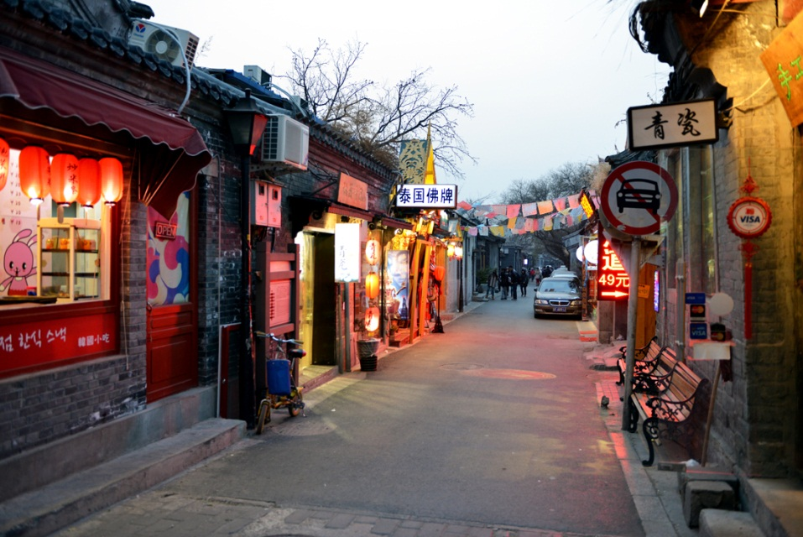
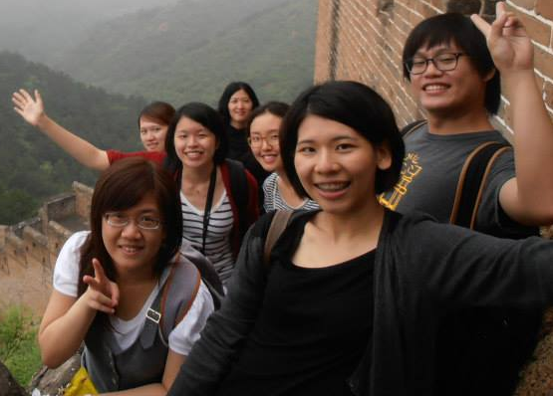
虽然我不喜欢北京的食物和空气，但是我很喜欢这次旅行，因为北京的老房子很漂亮，再说，我们认识了其他中国朋友，我们觉得很开心。
老 lǎo old

Slide 12
说说你的旅行经验
你去过哪些地方？去了几次？
你是怎么去的？是跟谁去的？
那边的食物怎么样？住的地方漂亮吗？
在那边你看到什么？你喜欢那个地方吗？
为什么去这些地方旅行？
Notes:
我去過中國旅行 ？ 病句？

Slide 13
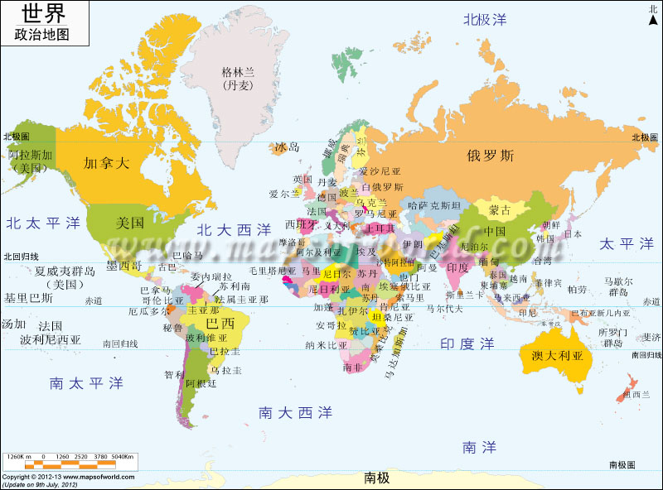

Slide 14

星期三見！

Slide 15

我在台北住了十年
S. + V. + (O. + V.) +(了)+Duration of time
我学英语学了五年。
我每天在图书馆工作两个钟头。
你在布尔诺住了多长时间？
你学中文学了多长时间？
Notes:
你昨天在做什麼？做了多长时间？

Slide 16
台北的夏天越来越热
a progressive change over time
生词越来越多。
好久不见，您越来越年轻（好听的话）。
你觉得考试越来越难还是越来越容易？
你觉得人可以越来越年轻（niánqīng）吗？
Notes:
你觉得人可以越来越年轻吗？怎么做？

Slide 17
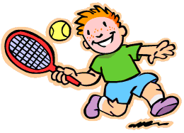

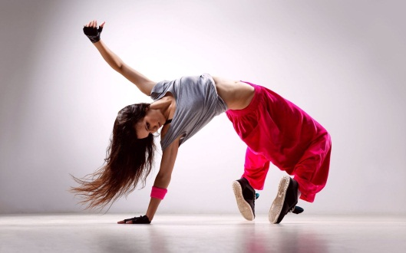
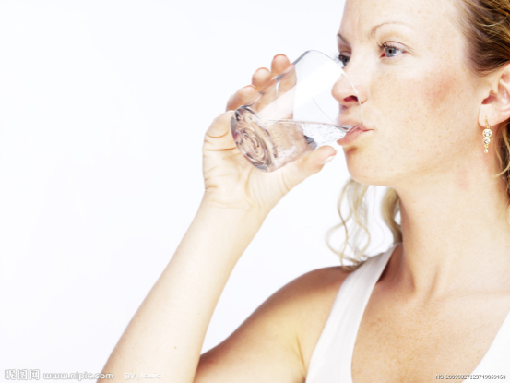
我在打包行李呢
Indicating an action in progress
你别吵他，他在做功课呢！
我在做饭呢，你要不要一起吃？
他在做什么？
Notes:
可以加入時間點詢問
今天早上九點你在做什麼呢？

Slide 18
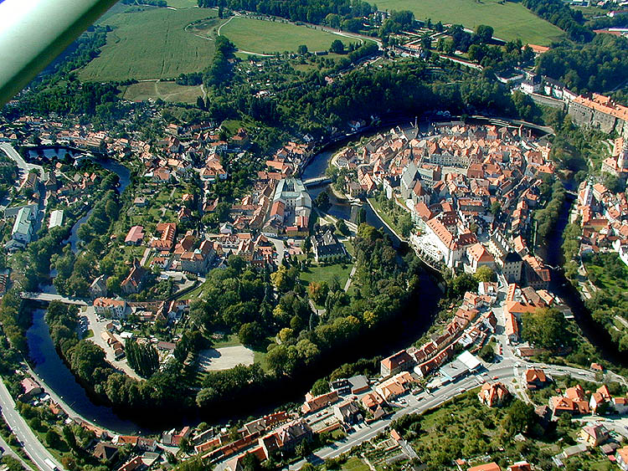
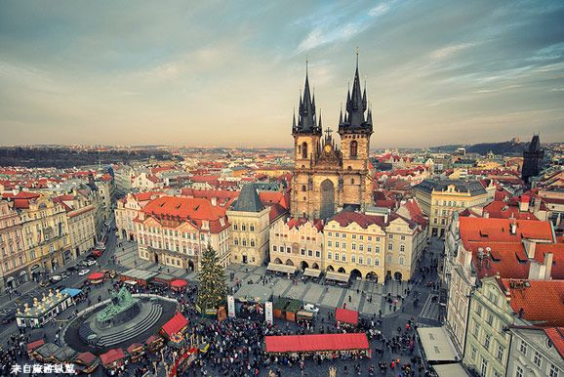
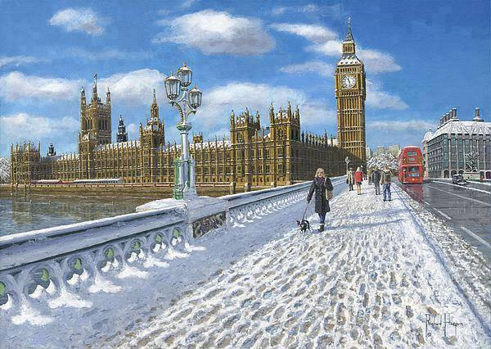
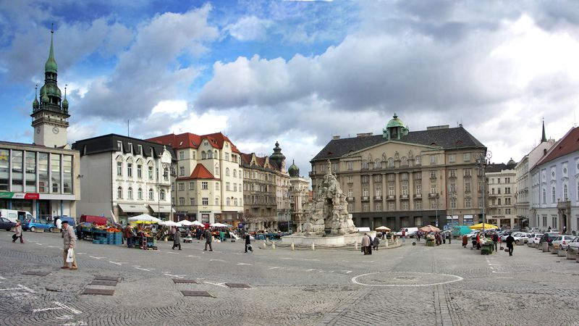
听说那里的牛奶又便宜又好喝。
库伦洛夫／漂亮／安静
布拉格／大／美
伦敦的冬天／湿／冷
布尔诺／？／？
Notes:
你們覺得布爾諾怎麼樣？

Slide 19
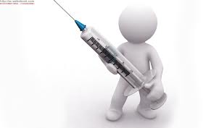
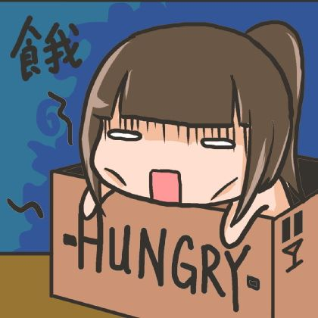

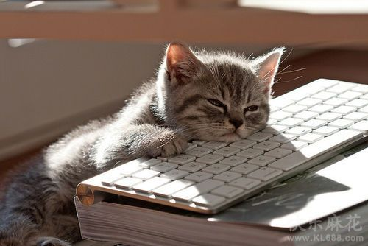
你会冷死吧？
Indicating an extreme degree
茶杯／貴
貓咪／累
Notes:
這個茶杯要５０００克朗，你覺得怎麼樣？貴死了
這個女生兩天沒吃飯，他感覺怎麼樣？餓死了
他工作了一個星期，他感覺怎麼樣？累死了

Slide 20
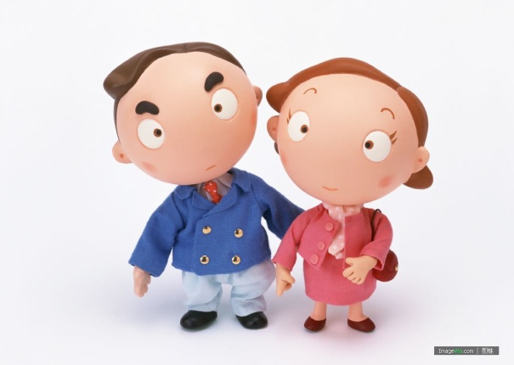
要不然
Otherwise
天气很冷...
孩子感冒了...
孩子不吃饭...
孩子不睡觉...
孩子不写功课...
建议 advise

Slide 21

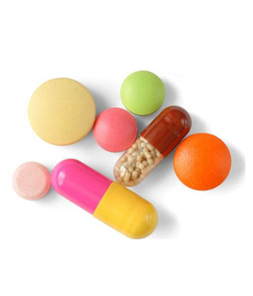

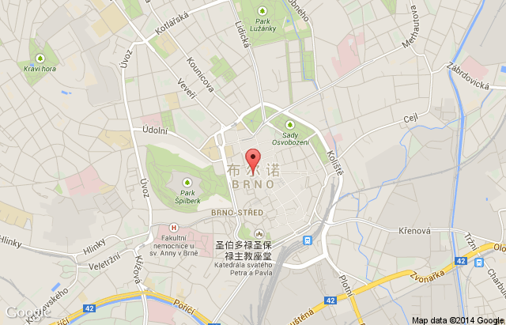
我对海鲜过敏，再说，
如果吃太多的话，会越来越胖。
你为什么学中文？
（有意思／做生意／交中国朋友／去中国旅行）
迷路 mílù
get lost
Notes:
你的興趣是甚麼？為什麼你喜歡＿＿？
再說 & 而且的差別
什麼對感冒很有用 ? 現在在上課，我想睡覺，甚麼對我很有用? 我想學好漢語/

Slide 22
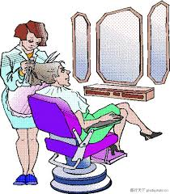
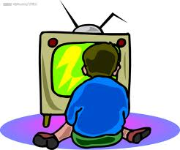

次
Times of Action
剪头发
洗澡
看电视
你喜欢看电视吗？
我一星期看三次电视 你呢 ？

Slide 23
把
S.+把+O.+V.+ other Element (complement/了)
老师把水喝了。
学生把作业交给老师。
老师把作业放在桌上。
每个人说一个动作，大家一起做。
提示 （ tíshì hint）：
铅笔，课本，手，书包，手机，钱包
桌上，头上，手上，书包里，地上，口袋里

Slide 24
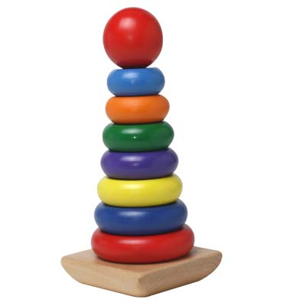
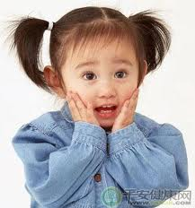
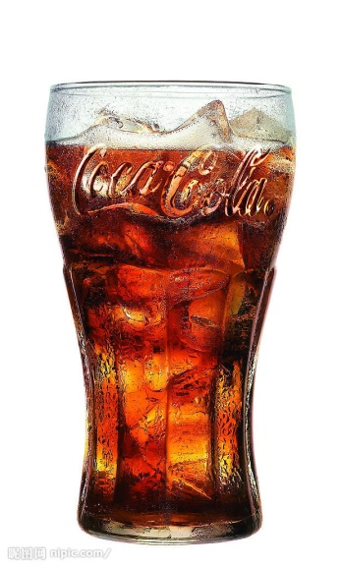
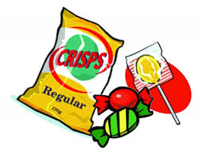
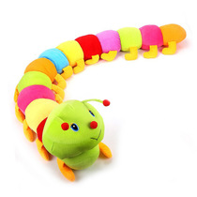
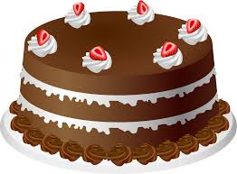
起来
Indicating the Beginning of an Action
我们一见面就聊了起来
孩子
玩具 wánjù
零食 língshí
毛虫 máo chóng
哭

